Slide 1
[ Tập.6 ]
Hoả hoạn gây ra bởi xăng dầu
người tàn tật
phụ nữ
người lớn tuổi
người nước ngoài

Slide 2
Contents
[tập.6]
Hoả hoạn gây ra bởi xăng dầu
Thống kê về hoả hoạn xăng dầu_ 2p
Sự nguy hiểm của máy sưởi bằng xăng_ 5p
3. Quy tắc an toàn xăng dầu trong gia đình_ 6p
người tàn tật
phụ nữ
người lớn tuổi
người nước ngoài

Slide 3
1
Thống kê về hoả hoạn xăng dầu
“
Vào 11h ngày 7/10/2019
Ở trạm xăng Goyang thuộc tỉnh Goyang
Bình chứa xăng phát nổ gây nên hoả hoạn lớn
Hoả hoạn lan rộng và gây nên lo lắng trong dư luận
(thiệt hại tài sản 4.3 tỷ won,không có thiệt hại về người)
Vậy hãy cùng phân tích về hoả hoạn xăng dầu cũng như các quy định về an toàn xăng dầu nhé?
“
người tàn tật
phụ nữ
người lớn tuổi
người nước ngoài

Slide 4
1
Thống kê về hoả hoạn xăng dầu
Hoả hoạn do lò sưởi bằng xăng ở Suwon,3 người bị bỏng nặng
Dùng lò sưởi bằng dầu,hoả hoạn ở quán ăn
Tại một nhà hàng ở quận Kwon Son thành phố Suwon,hoả hoạn đã xảy ra và phải mất 20 phút đám cháy mới được dập tắt
.
Hoả hoạn khiến 3 người bị thương toàn thân và ở chân và ngay lập tức được đưa vào viện
Tin tức 2019.1.14.
Tại một nhà hàng tỉnh SeongNam,lò sưởi bằng xăng đã khiến một phụ nữ 50 tuổi thiệt mạng.
Nguyên nhân hoả hoạn được cho rắng là do cửa hàng đã mở lò sưởi bằng xăng khién lửa bén dầu gây cháy.
MBC 2018.3.27.
người tàn tật
phụ nữ
người lớn tuổi
người nước ngoài

Slide 5
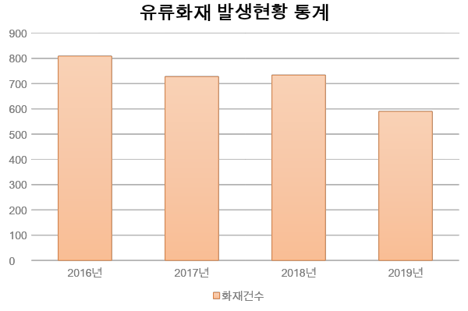
1
Thống kê về hoả hoạn xăng dầu
Thống kê số vụ hoả hoạn do xăng dầu
Năm 2016
Năm 2017
Năm 2018
Năm 2016
Số vụ hoả hoạn
Trung tâm thông tin hoả hoạn quốc gia(www.firedata.go.kr), Thống kê số vụ hoả hoạn do xăng dầu
người tàn tật
phụ nữ
người lớn tuổi
người nước ngoài

Slide 6
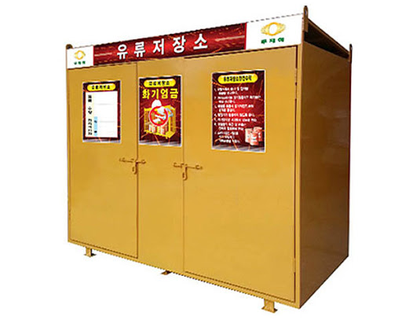
2
Sự nguy hiểm của máy sưởi bằng xăng
1
Sử dụng lò sưởi bằng xăng an toàn
Kiểm tra xem có xăng bên trong không trước khi sử dụng bằng đồng hồ đo lưu lượng
Kiểm tra xem có đồ vật dễ cháy xung quanh không Kiễm tra kĩ để máy không bị đổ vỡ
Điều chỉnh lửa sao cho máy không bị quá nóng trong quá trình sử dụng
Luôn ở nguyên vị trí đề phòng trường hợp máy quá nóng gây nguy hiểm Cần tắt máy và chờ nhiệt nguội mới được đổ thêm xăng
người tàn tật
phụ nữ
người lớn tuổi
người nước ngoài

Slide 7
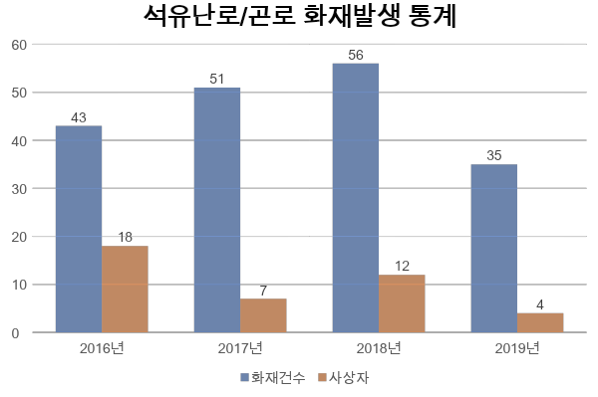
2
Sự nguy hiểm của máy sưởi bằng xăng
1
Máy sưới bằng xăng/ Bếp dầu Thống kê số vụ hoả hoạn
Năm 2016
Năm 2017
Năm 2018
Năm 2019
số vụ hỏa hoạn
Số thương vong
Trung tâm thông tin hoả hoạn quốc gia(www.firedata.go.kr), Thống kê số vụ hoả hoạn do xăng dầu
người tàn tật
phụ nữ
người lớn tuổi
người nước ngoài

Slide 8
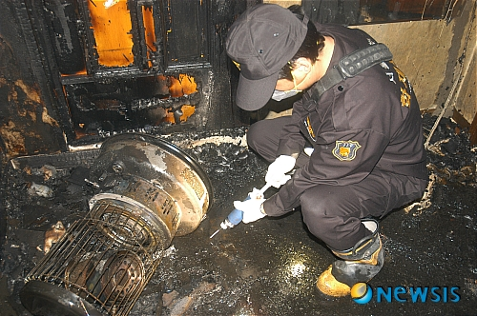
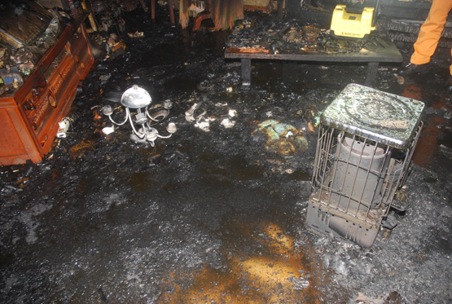
3
Quy tắc an toàn xăng dầu trong gia đình
Cần lưu ý khi bật các thiết bị chạy bằng xăng dầu như lò sưởi bằng dầu trong một thời gian dài vì có thể gây ra cháy nổ
Tắt nguồn các thiết bị là nguyên nhân gây ra cháy nổ và trấn áp ngọn lửa,tuyệt đối không dùng nước để dập tắt lửa
người tàn tật
phụ nữ
người lớn tuổi
người nước ngoài

Slide 9
*
Chìa khoá trong an toàn cháy nổ
“
Hoả hoạn gây ra do xăng dầu thường là hoả hoạn lớn do các hạt xăng dầu phân tán vào không khí như hạt bụi và dễ phát tán.
Tuân thủ các quy tắc về an toàn và bản hướng dẫn sử dụng các thiết bị,đồ đạc liên quan đến xăng dầu
“
người tàn tật
phụ nữ
người lớn tuổi
người nước ngoài

Slide 10
Hoả hoạn gây ra bởi xăng dầu
Giáo dục an toàn phòng và chữa cháy là nền tảng của hạnh phúc toàn dân.

